Slide 1

发布日期：2025-08-20
实施日期：2026-08-01
智代标准：GBZ 188—2014
GBZ 188—2025职业健康监护技术规范深度解读
聚焦新变化 · 掌握新要求 ·落实新责任
引 用 ：GBZ 188-2025封面&前言]
ANotebookLM

Slide 2
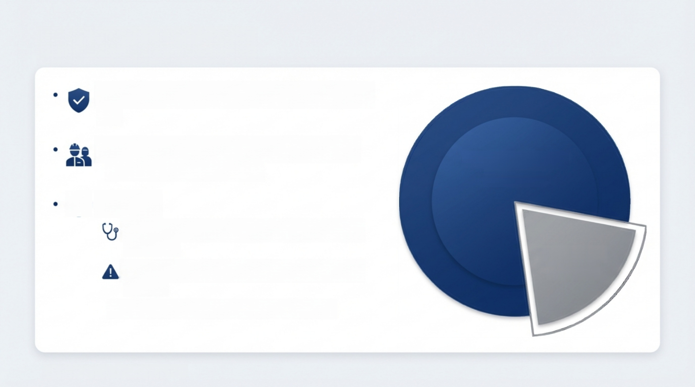

标准地位与适用范围
强制属性：本标准为国家强制性职业卫生标 准。
适用对象：接触职业病危害因素的劳动者
(注：不含放射性因素)。
核心定义
职业病：目录规定的疾病，与危害因素有明确
因果关系 。
职业禁忌证：从事特定作业更易导致健康损害
的 疾 病 。
注：致劳动能力永久丧失的疾病不列为禁忌证。
[引用：GBZ 188-2025条款1,4.3]
GBZ 188-2025
适用范围
放射性因素
(不包含)
A NotebookLM

Slide 3




2025版顶层设计三大变革
流程简化
●删除体检结论中的“复 查”项
●修订档案管理要求
范围扩容
●新增甲苯、环氧乙烷、 激光、HIV 等
●新增刮研、腕部重复作 业等特殊作业
分类精细
●明确区分“强制性”与 “推荐性”检查
● 新增《总结报告编制指 南》与《疑似职业病告 知书》
[引用：GBZ 188-2025前言]
A NotebookLM

Slide 4

监护全周期：五大检查种类的重新定义
NEW
上岗前 在岗期间 离岗时 离岗后 应急检查
● 强制性。发现职 业禁忌证，建立 基础档案。
● 早期发现健康损 害。周期视危害 性质而定。
● 离岗前90天内检 查视为有效。
● 重点关注。针对 长潜伏期危害
(如粉尘、镉)。
● 权重提升。事故 发生后或疫情流 行期立即进行。
[引用：GBZ 188-2025条款4.6]
A NotebookLM

Slide 5



强制性vs 推荐性：合规操作的边界
强制性执行
(Mandatory)
推荐性执行
(Recommended)
● 有确定慢性毒性/致癌性
● 有急性损害因素的上岗前 检查
● 高风险特殊作业(电工、高处、职业驾驶)
● 仅有急性健康损害因素的在岗期间检查
●视屏作业(VDT)
核心原则：对人体只有急性损害的危害因素，上岗前强制查，在岗期间推荐查。
[引用：GBZ 188-2025条款4.4.1-4.4.5]
A NotebookLM

Slide 6
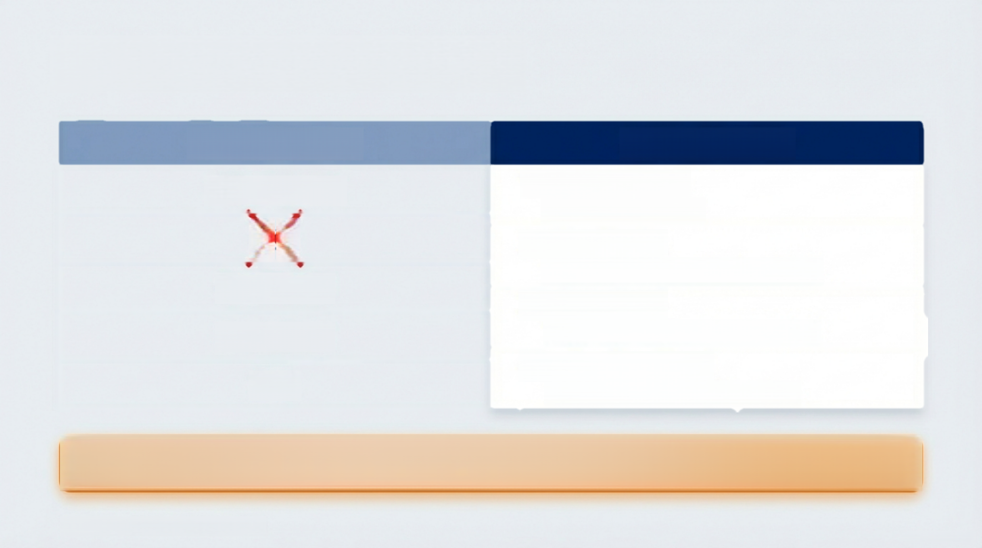
结论判定的演变：删除“复查”
2 0 1 4 旧 版 结 论 | 2 0 2 5 新 版 结 论
目前未见异常 | 1. 目前未见异常 指标均在正常范围
复
 | 2.疑似职业病 需出具告知书，建议进一步诊断
疑似职业病
 | 3.职业禁忌证 需明确对应危害因素及具体疾病
职业禁忌证
 | 4.其他疾病或异常 除目标疾病外的其他健康问题
其他
注意：复查/补充检查应在总结报告出具前完成，不再作为最终结论的一种。
[引用：GBZ 188-2025条款4.8.2.2]
A NotebookLM

Slide 7

重点化学因素监护周期速查
Pb
铅及其无机化合物
● 血铅<1.9μmol/L→ 1 年
● 血铅1.9~2.9μmol/L→ 3个月(复查)
Hg
汞及其无机化合物
● 作业分级 I级及以上→ 1年
● 作业分级l级及以下→2年
C₆H₆
苯
●常规周期→ 1年
● 复查要求→异常者每周复 查1次，连续2次
引用：GBZ 188-2025 条款5.1,5.3,5.19]
A NotebookLM

Slide 8


新增危害因素：有机溶剂与化合物
新
新
新
新
已删除：甲苯二异 氰酸酯 (TDI)
甲 苯 (Toluene) - 禁忌证包含中枢神经系统器质性疾病。
环氧乙烷 (Ethylene Oxide) - 关注周围神经病，必检 检神经-肌电图。
溴丙烷 (Bromopropane) - 重点检查神经系统。
碘甲烷 (Methyl lodide) - 侧重应急检查，关注中枢神 经及皮肤灼伤。
引用：GBZ 188-2025条款5.58-5.61]
A NotebookLM

Slide 9
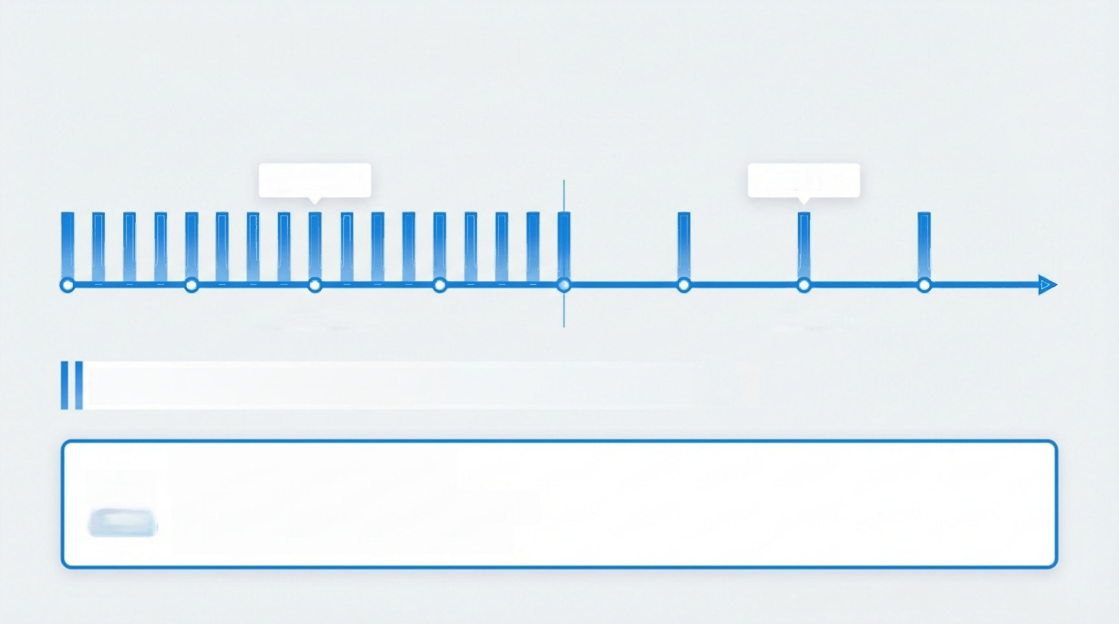

致喘物与致癌物：特殊监护要求
致喘物/致敏物检查频率
每半年1次 1年1次
0 to 2 Years >2 Years
范围：异氰酸酯类、酸酐类、甲醛等。重点查肺功能、血清总IgE。
致癌物 (Carcinogens)
● 关注：联苯胺、β-萘胺(致膀胱癌)。
● 必检：尿脱落细胞检查、膀胱B 超。
[引用：GBZ 188-2025条款5.56,5.29,5.65]
A NotebookLM

Slide 10
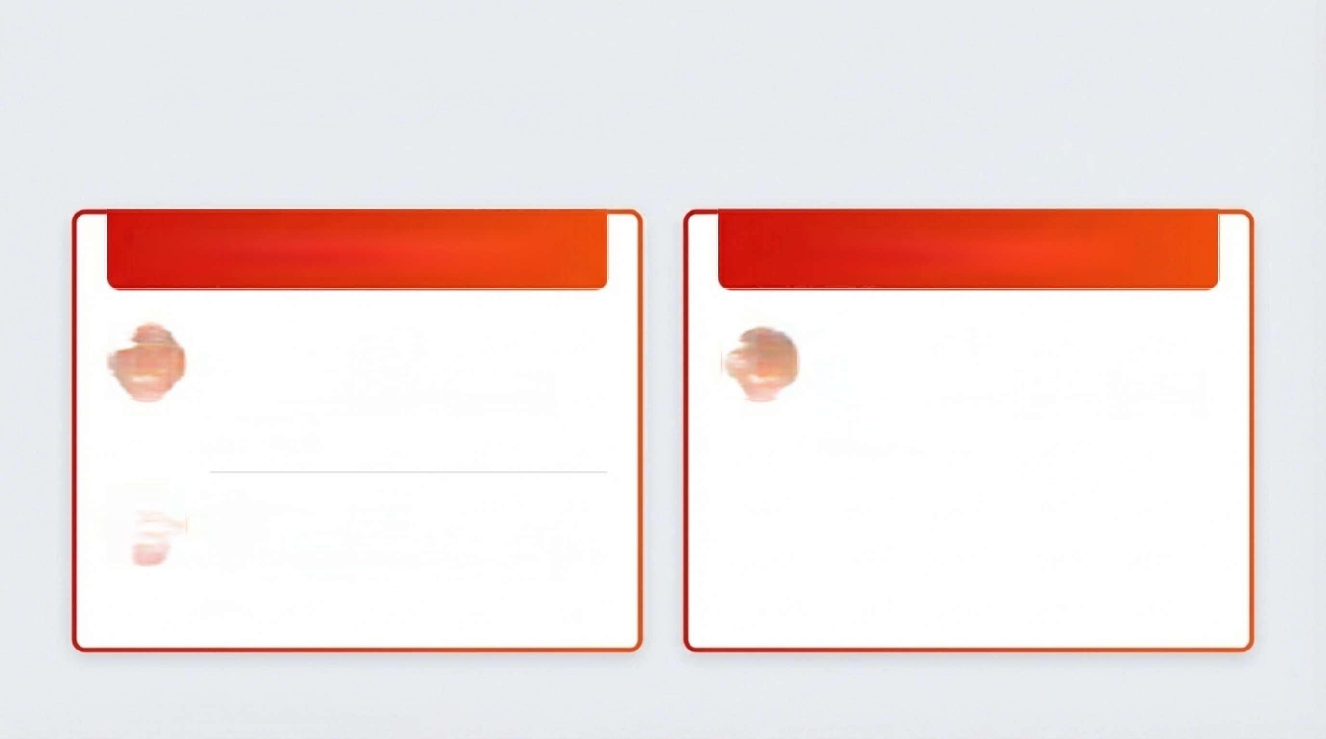



应急健康检查：事故响应清单
新增应急检查因素：铅、砷、氟、二硫化碳、丙烯酰胺
窒息性气体 (Asphyxiants) 刺激性气体 (Irritants)
一氧化碳 (CO)
查碳氧血红蛋白、心肌酶谱、
头颅CT。
氯气/氨气
查胸部X线、血气分析(关注肺
水肿)。
硫化氢 (H2S)
查心肌酶谱、胸部X线、眼部检 查。
引用：GBZ 188-2025条款5.37,5.38,5.1.4]
A NotebookLM

Slide 11
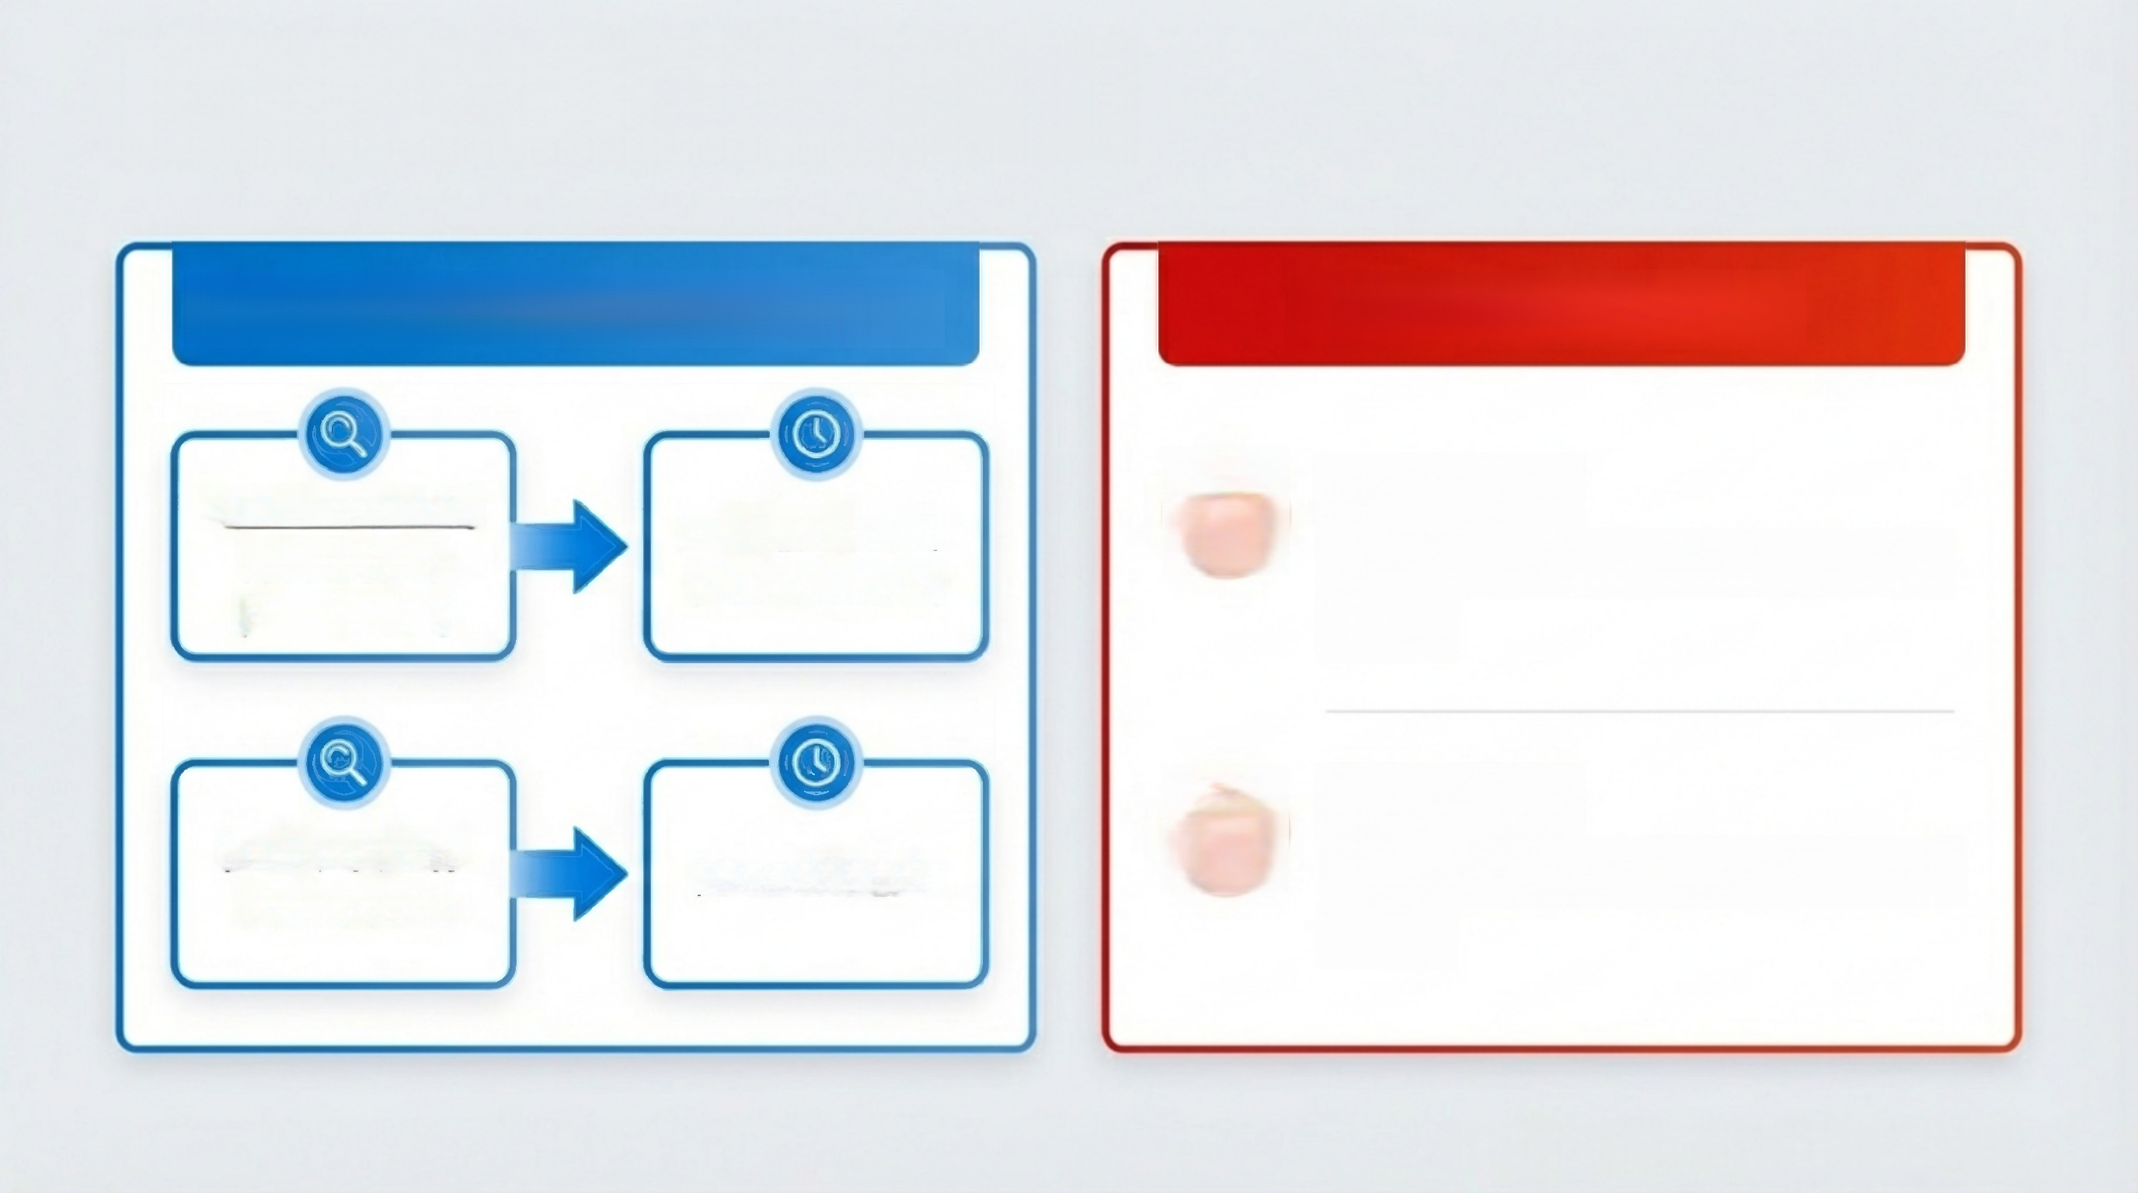


粉尘作业：动态周期与新增种类
游离二氧化硅&煤尘(动态周期) 新增粉尘种类 (New)
X 光片出现尘肺 样样小阴影
(0/1或1级)
粉尘浓度超标
(II级及以上)
硬金属粉尘
关注硬金属肺病，可选胸部高分
辨CT。
毛沸石粉尘
目标疾病含肺癌间皮瘤，必检胸
部CT。
[引用：GBZ 188-2025条款6.1,6.2,6.8,6.9]
A NotebookLM
周期缩短为1年
(连续观察5年)
检查周期缩短

Slide 12
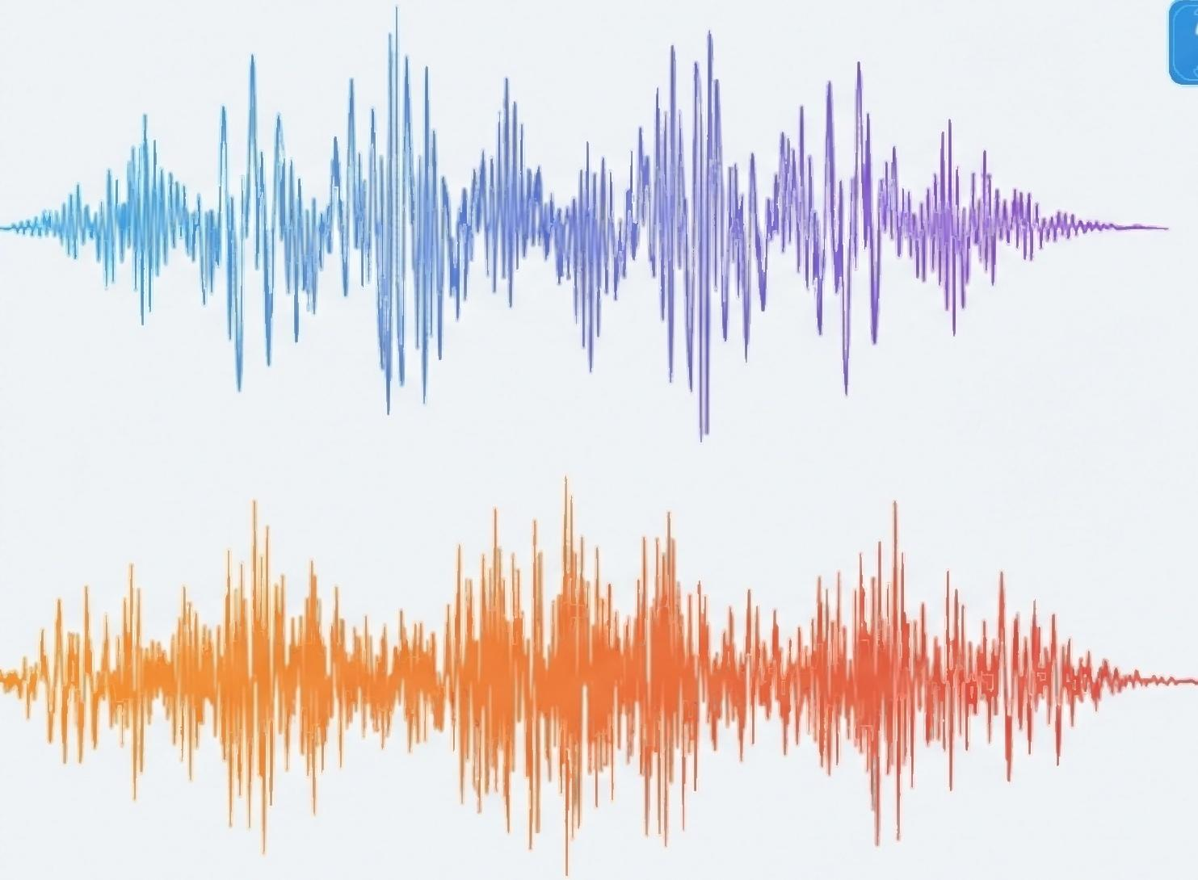


物理因素：噪声与手传振动
⑨) 噪声 (Noise)
禁忌证标准 纯音气导听阈>25 dBHL(500/1k/2k Hz)
检查周期 ≥85 dB(A)→ 1 年|80-85 dB(A)→2 年 关键操作 ! 必须脱离噪声环境48小时后复查
手传振动(Vibration)
目标疾病 手臂振动病
关键检查 神经-肌电图、冷水复温试验
[引用：GBZ 188-2025条款7.1,7.2]
A NotebookLM

Slide 13




新增物理因素监护
激光 (Laser)
· 关注视网膜损伤、角膜/ 晶状体损伤。
· 必检： 眼底视网膜检查。
低温 (Low Temp)
· 关注雷诺病、冻伤。
· 禁忌：寒冷性荨麻疹。
紫外辐射 (UV)
· 关注电光性眼炎、白内 障。
[引用：GBZ 188-2025条款7.8,7.7,7.5]
A NotebookLM

Slide 14







生物因素：从传统农业到现代职业暴露
传统农业重点
新增职业暴露
布鲁氏菌/炭疽
· 对象：畜牧兽医
· 检查：平板凝集试验
蜱传脑炎/莱姆病
对象：林业作业。查脑电图、血清抗体。
HIV (人免疫缺陷病毒)
对象：警察、医护人员。
HIV 检查时机：暴露后24h内、4周、 8 周、12周、6个月。
[引用：GBZ 188-2025条款8.1,8.3,8.4,8.5]
A NotebookLM

Slide 15
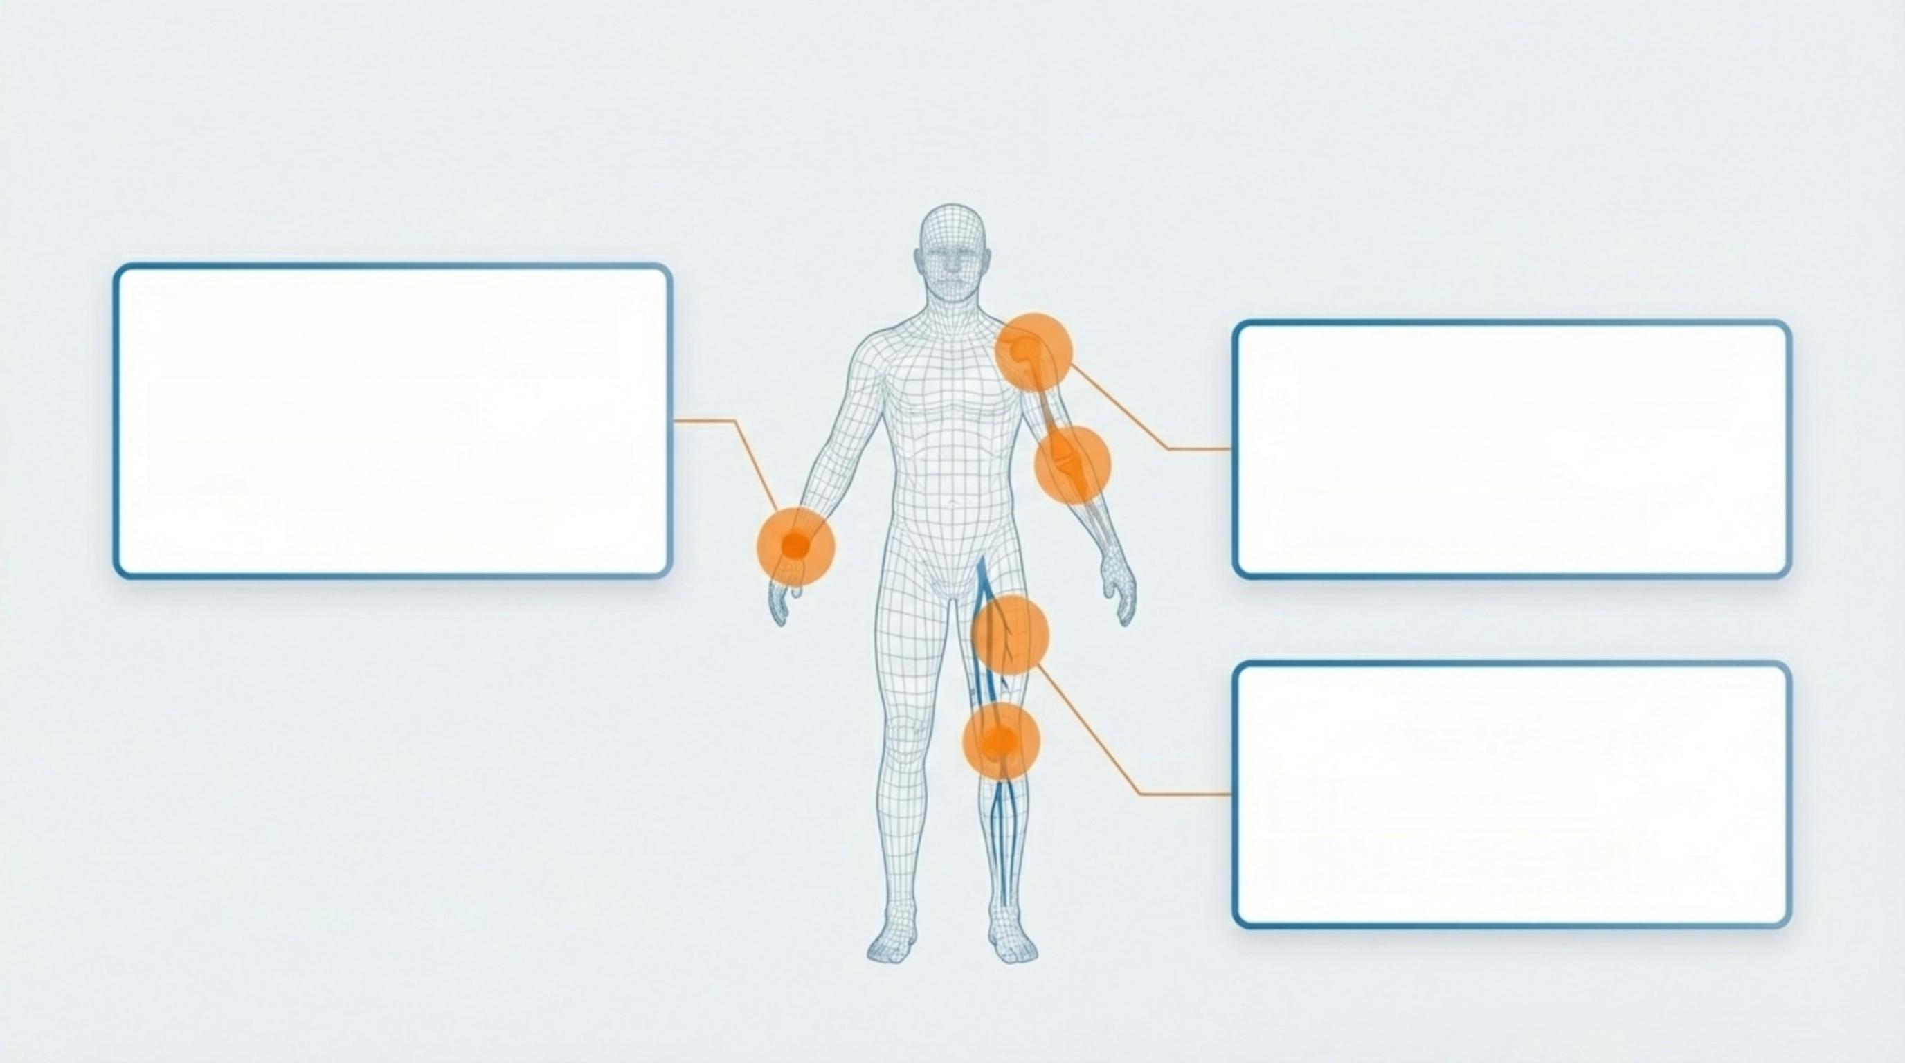
【重点新增】人机工效学相关作业
长时间腕部重复作业
· 疾病：腕管综合征
· 检查：Tinel试验、Phalen 试 验、神经肌电图
井下蹲跪/爬行作业
· 疾病：滑囊炎
· 检查：关节高频超声
刮研作业
· 疾病：股静脉血栓
· 检查：下肢静脉彩超
[引用：GBZ 188-2025条款9.7,9.8, .9_{N}]_{otebookLM}

Slide 16
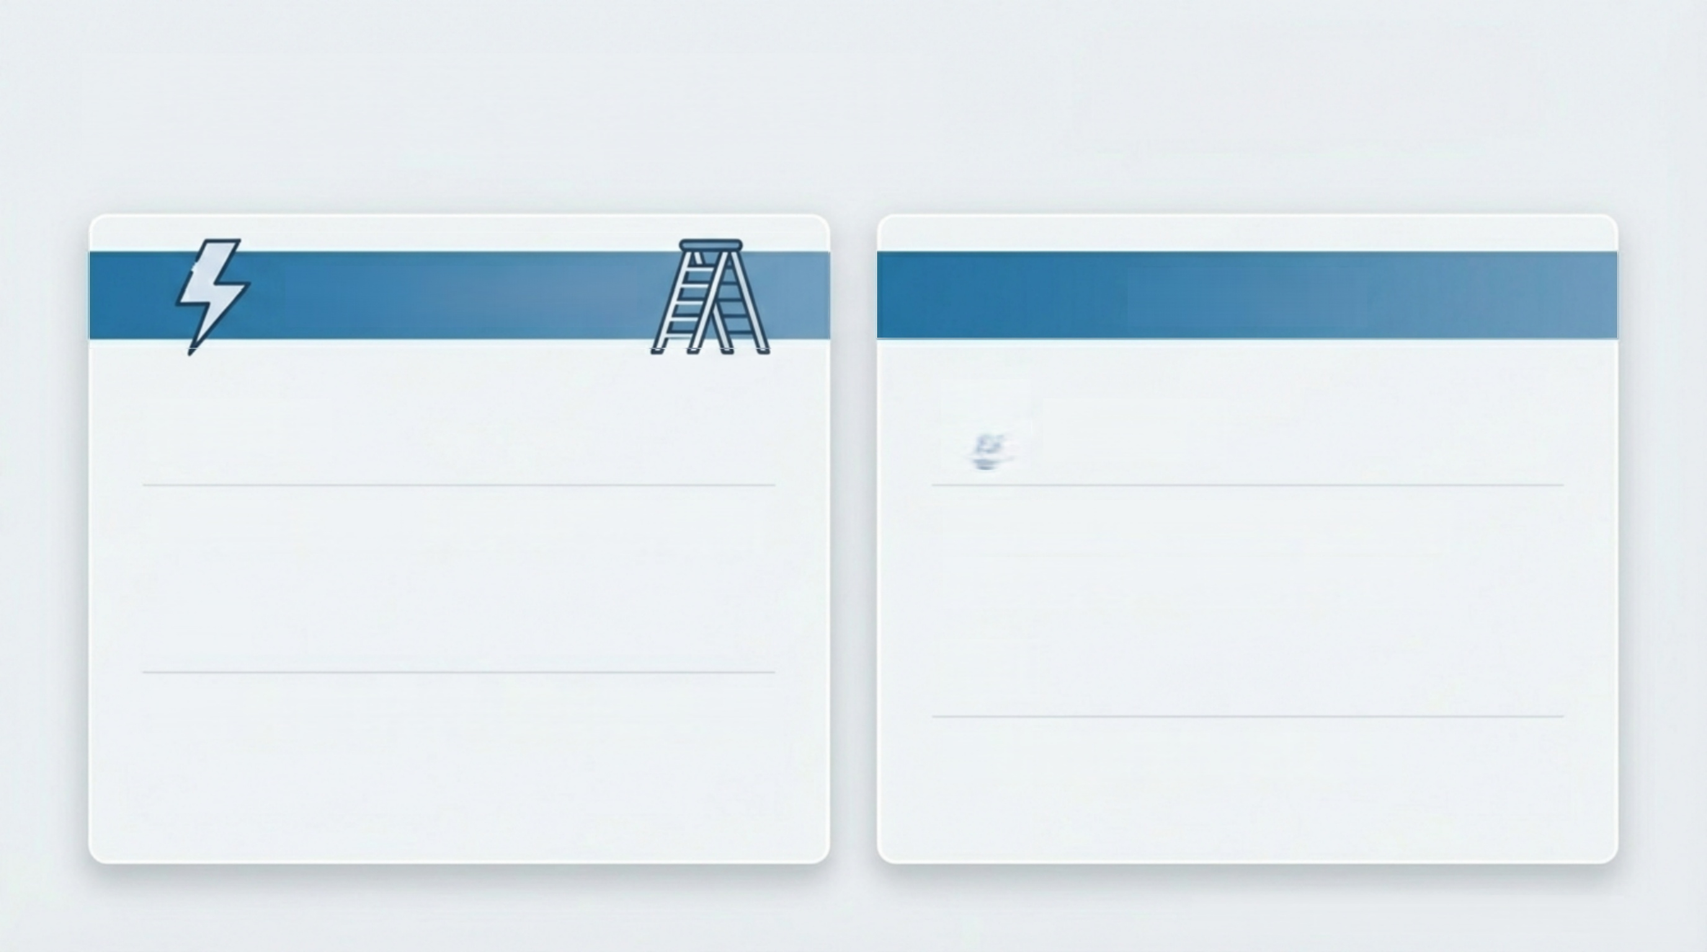

特殊作业：高风险岗位的红线
电工&高处作业
核心禁忌
机动车驾驶
视力分级
·癫痫、晕厥史、色盲(电工)、恐高(高处)。
必检
● 心电图、血压。如有眩晕史必查前庭功能。
· 大型车 (A/B 照):对数视力≥5.0
· 小型车 (C 照):对数视力≥4.9 听力
· 双耳语频平均听阈≤30 dBHL
[引用：GBZ 188-2025条款9.1,9.2,9.4]
A NotebookLM

Slide 17





通用检查项目规范
常规医学检查四项(必检)
血常规
尿常规
肝功能
心电图
神经系统
· 规范了常规检查内容(见附录
B.2.5)
操作流程
· 明确了听力测试、肺功能测试的
具体操作SOP
强调：所有基础数据的准确性是
判定职业禁忌的前提
[引用：GBZ 188-2025附录B,4 _{A}.10_{N}]_{otebookLM}

Slide 18

用人单位行动指南
识别 (Identify)
更新本单位危害因素 清单(对照新增项
目 ) 。
2 制度 (Update)
修订职业健康监护管 理制度，纳入“离岗 后随访”要求。
3 协议 (Contract) 4 排查 (Screen)
更新与体检机构的委 托协议，明确2025版 新标准。
重新界定“同等暴露” 人群，确保无遗漏。
[引用：GBZ 188-2025第 4 章 & 附录A]
A NotebookLM

Slide 19
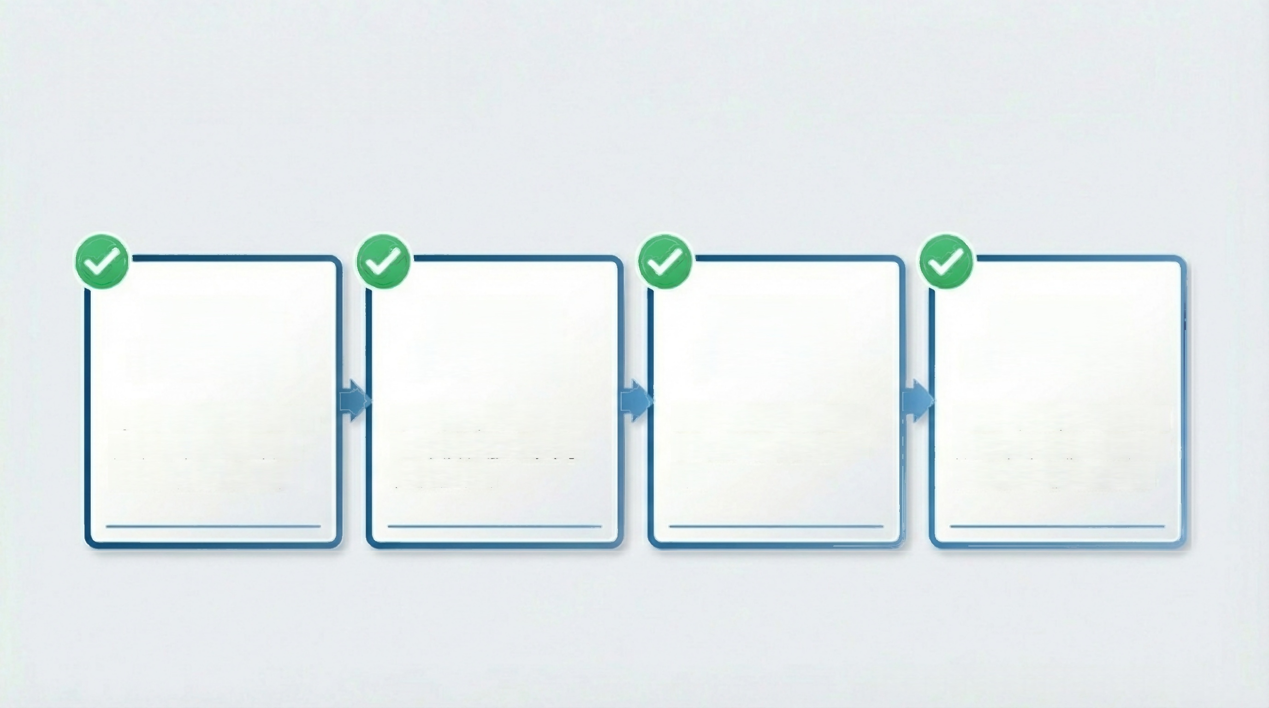
体检机构升级指南
信息系统
(IT System)
导入GBZ 188-2025 标准号，更新结论 选项(删除复查)。
能力建设
(Capability)
采购特殊毒物、心 理评估、肌电图等 检测能力。
档案合规
(Archiving)
确保职业健康检查 档案保存不少于15 年。
文书更新
(Documents)
启用《总结报告编制
指南》和《疑似职业
病告知书》新模板。
[引用：GBZ 188-20254.9&附录E,F ,G]
A NotebookLM

Slide 20




常见难点与专家解答
?
Q: 如何界定“同等 接触”?
A: 虽不直接从事但工 作环境相同，视同职业 性接触，必须监护。
?
Q: 复查时间怎么算?
A: 原则上在总结报告 出具前完成。3个月未完 成复查者，应重新进行 职业健康检查。
?
Q: 离岗后随访要做 多久?
A: 视工龄而定。例如 矽尘工龄>10年，需随 访21年(每3年一次)。
[引用：GBZ 188-2025附录A , ] _{NotebookLM}
C
A

Slide 21

循法而行，护航健康
职业健康监护是保护劳动
者健康的最后一道防线。
窗口期：2025年8月发布一>2026年8月实施
利用1年缓冲期完成合规整改是企业的当务之急。
GBZ 188—2025职业健康监护技术规范深度解读|结束
A NotebookLM

